Slide 1
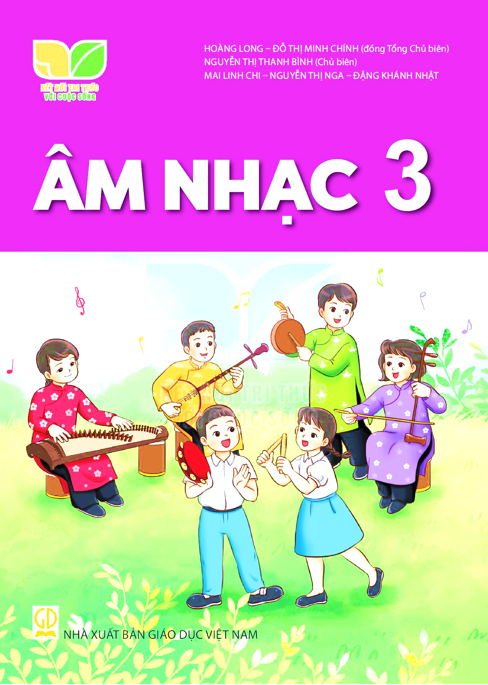

TIẾT 2 – CHỦ ĐỀ 7

Slide 2

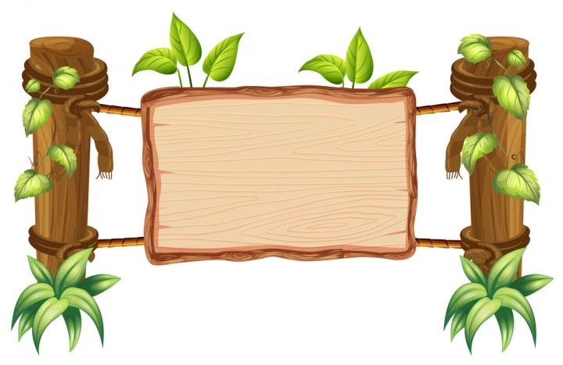
KHỞI ĐỘNG

Slide 3

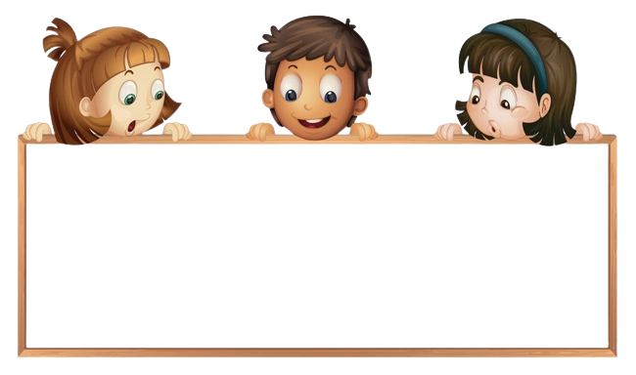
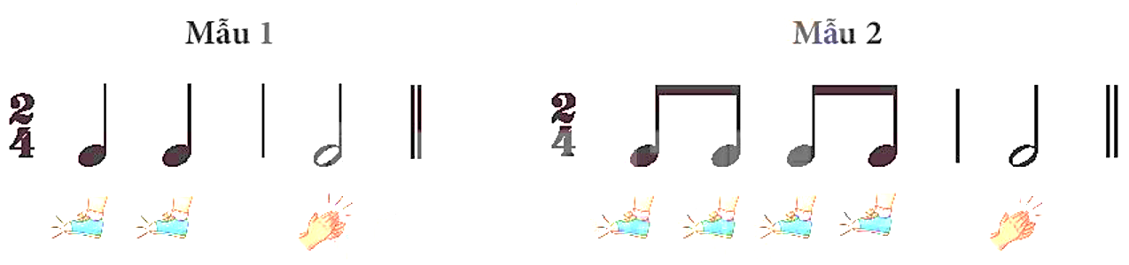
Trò chơi: “Ai giống Thầy nhất?”

Slide 4

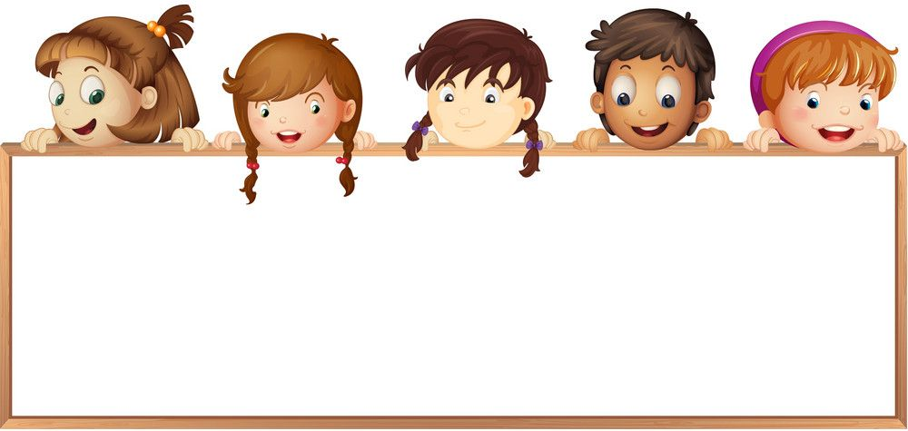
ÔN TẬP BÀI HÁT:
CON CHIM NON
Dân ca Pháp

Slide 5

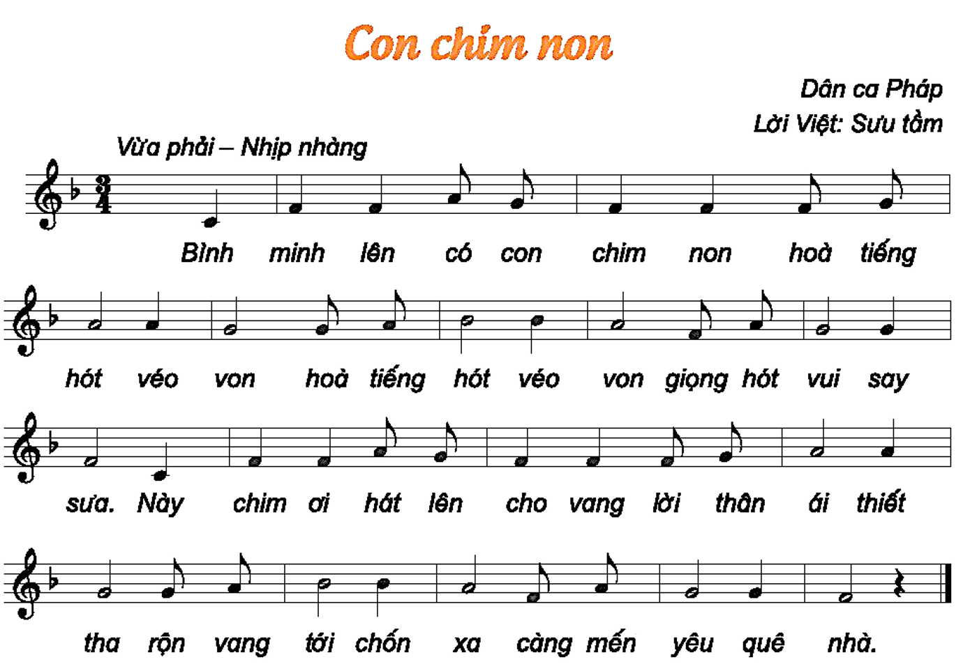
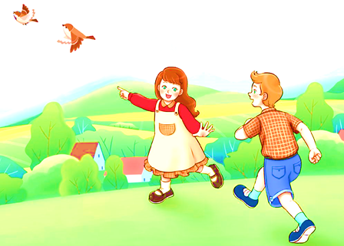


Slide 7
HÁT KẾT HỢP
GÕ ĐỆM

Slide 8
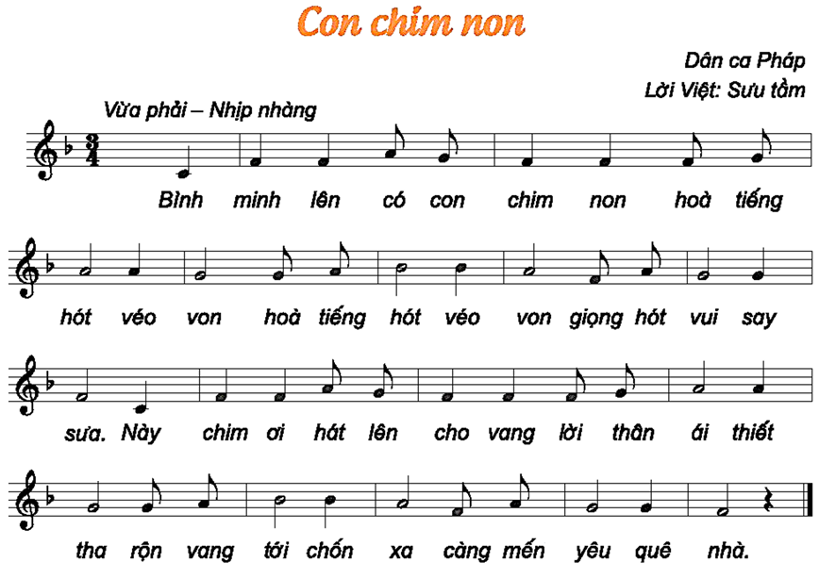

Slide 9
HÁT KẾT HỢP
VẬN ĐỘNG CƠ THỂ

Slide 10
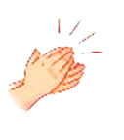


Slide 11

HÁT THEO HÌNH THỨC
LĨNH XƯỚNG - HOÀ GIỌNG

Slide 12
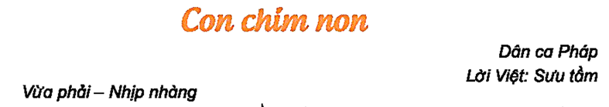
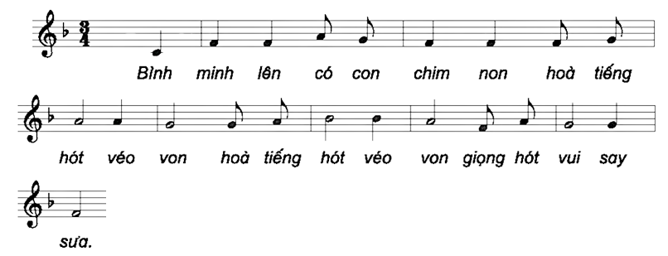

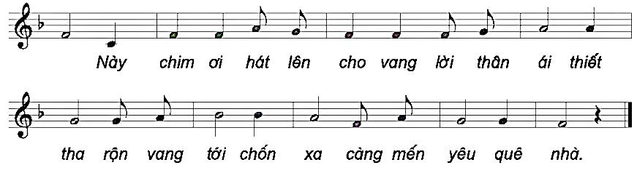
LĨNH XƯỚNG
HOÀ GIỌNG

Slide 13
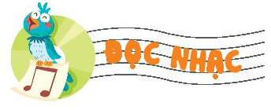
BÀI SỐ 4

Slide 14
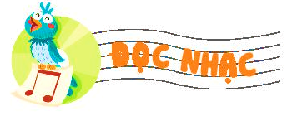
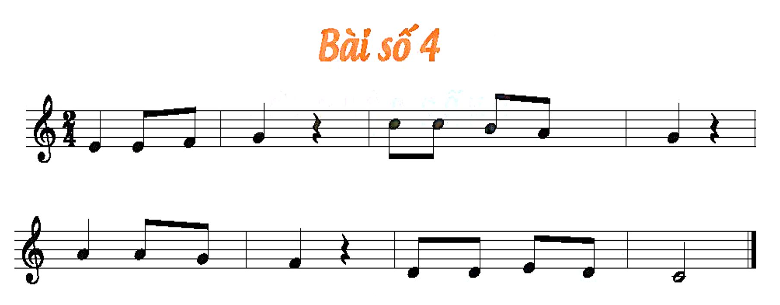
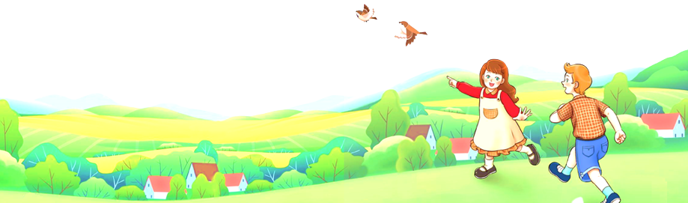

Slide 15

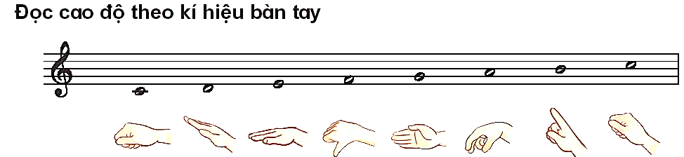


Slide 16
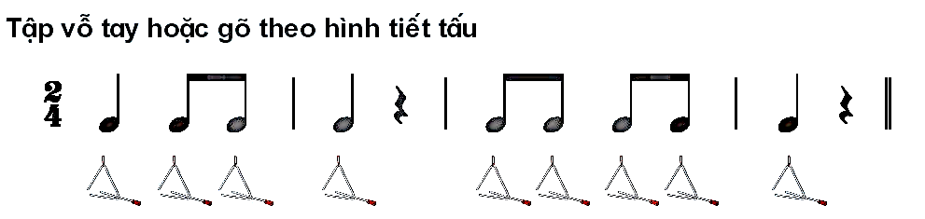

Slide 19


Slide 20
ĐỌC NHẠC
KẾT HỢP GÕ ĐỆM

Slide 21
ĐỌC NHẠC KẾT HỢP
VẬN ĐỘNG CƠ THỂ

Slide 22


CÂU HỎI
Có những tên các nốt nhạc nào trong bài đọc nhạc số 4?
So sánh tiết tấu của câu đọc nhạc số 1 và 2.

Slide 23
ĐỌC TO – NHỎ THEO
PHÁCH MẠNH – NHẸ

